Slide 1

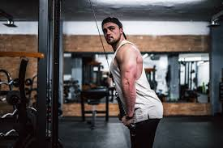
Instituto Tecnológico Superior "Benito Juárez"
Proyecto Aumenta tu masa muscular
sin lesionarte
INTEGRANTES:
Jorge Sucuzhañay
Odalis Rea

Slide 2
backlog Del proyecto
Se programó la primera versión del proyecto, que consta de las mejores rutinas de ejercicios para aumentar la masa muscular, los cronómetros para que calculen el tiempo que realizan los ejercicios, calendarios para que lo puedan revisar y a su vez proponerse metas.
Su nueva versión sería hacer una publicidad de los mejores productos para aumentar la masa muscular, a su vez lo podríamos vender por internet al público, el cliente que compró el producto debe retirar el producto en el establecimiento del dueño del negocio.

